Slide 1

일본 정치와 경제의 역사
전용민 21802118

Slide 2

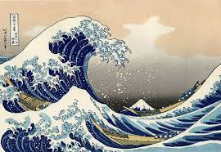
목차
● 연합국 점령하 일본
● 냉전기 일본
● 헤이세이 불황
● 레이나 시대와 코로나

Slide 3
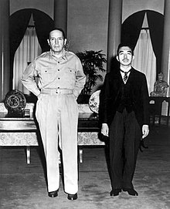
※ 연합국 점령하 일본
1945년 8월 15일, 일본이 무조건 항복 선언
미국은 연합국 최고 사령부(GHQ)를 설치
GHQ 최고사령관으로 더글라스 맥아더로 임명

Slide 4
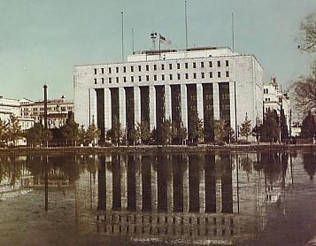
※ GHQ의 정책
상징천황제
자유민주주의 도입
일본 비무장화
재벌 해체

Slide 5

https://youtu.be/biKMKZXUplU

Slide 6
※ 경제 부흥의 시작
1948년 공산주의에 맞서 유럽에서 마셜계획 시행
미국은 동아시아에서 일본을 발전시켜 공산주의에 맞서는 생각을 함

Slide 7
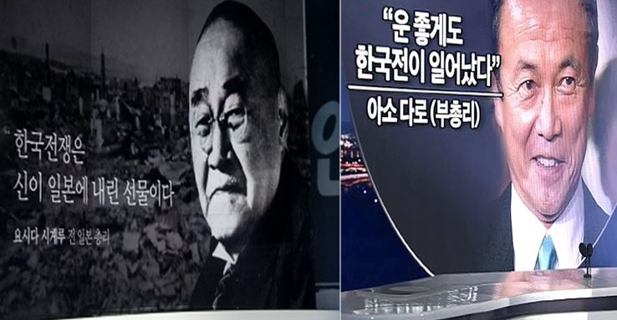
※ 한국전쟁과 일본
1950년 6월 25일 한국전쟁 발발
미군은 일본을 군수공장으로 변모
자위대의 전신인 경찰예비대 창설

Slide 8
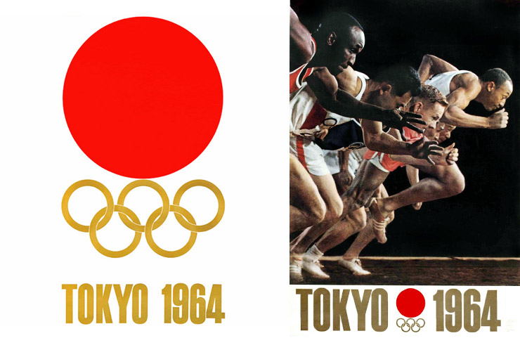
※ 주권 회복과 고도 경제성장
1951년 9월 8일, 샌프란시스코 강화조약을 체결하고 GHQ가 해체되어 일본은 주권을 회복
평화 헌법으로 국방비 지출이 적어 경제 성장에 주력
1964년 도쿄올림픽, 1970년 오사카 만국박람회 개최

Slide 9
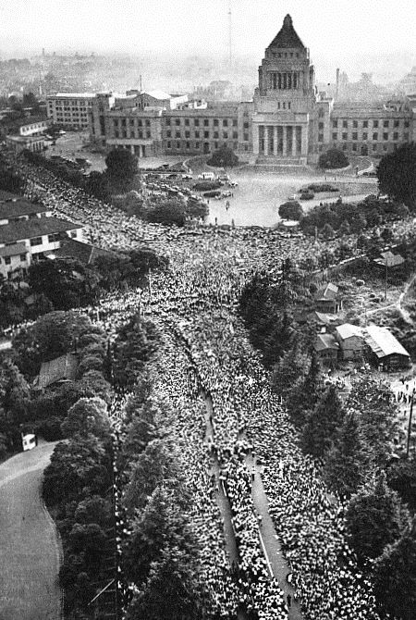
※ 안보투쟁
1960년, 신미일안보조약이 체결됨
- 평화헌법을 바꾸고 전쟁 가능 국가로 바꾸고자 함
진보 세력은 안보조약을 반대하며 안보투쟁을 일으킴
기시 내각이 퇴진하고 이케다 내각이 되자 운동이 옅어짐

Slide 10
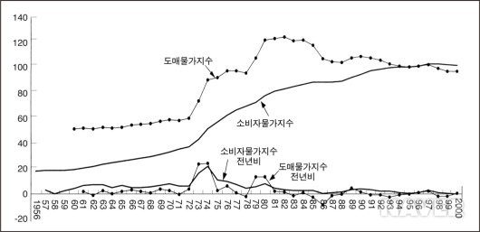
※ 오일쇼크와 단기간 불황
1973년 OPEC이 원유 가격을 인상하고 감산을 함
일본 내각은 석유 긴급 대책 요강을 채택
일본 경제는 1980년대까지 불황을 맞음

Slide 11
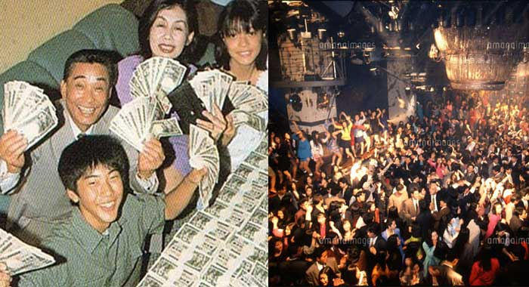
※ 1980년대 거품 경제 배경
1980년이 되자 일본의 제품들은 고급화에 성공하여 미국과 유럽 시장을 장악하여 매출 상승
1985년 플라자 합의로 엔화 가치가 올라 수출 감소
-> 성장률 둔화
일본은 금리 인하와 부동산 규제 완화를 시행
자금이 부동산과 주식에 쏠리면서 가격 폭등이 일어남

Slide 12
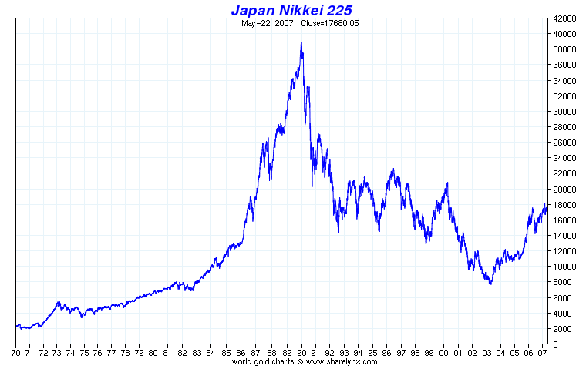
※ 거품 경제의 붕괴
부동산 가격이 상승하자 집을 구하지 못함
1989년 소비세를 신설하고 금리를 인상하고 1990년 신규 부동산 대출을 금지하는 규제를 발표
주가가 폭락하고 금융이 붕괴

Slide 13
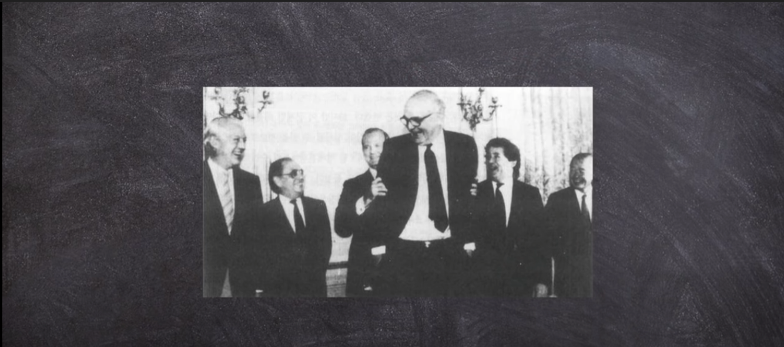
https://youtu.be/9sALK5MgQNE

Slide 14
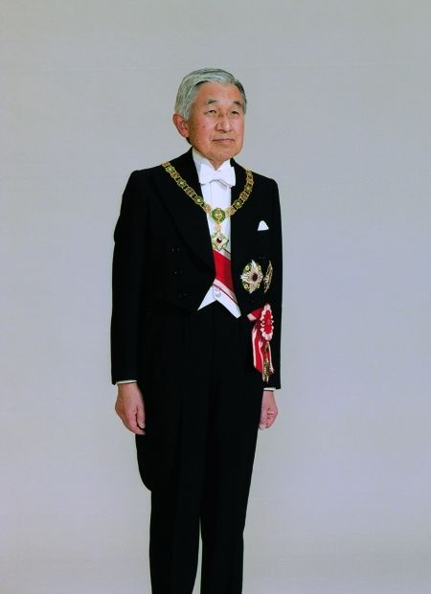
※ 쇼와 덴노의 사망과 헤이세이 시대
1989년 쇼와 덴노가 사망하고
아키히토 천황이 즉위
거품경제가 붕괴하여 헤이세이 불황이 도래

Slide 15
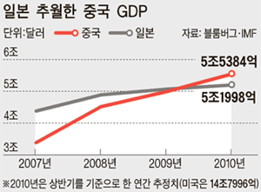
※ 55년 체제의 종말과 새로운 정부
1993년 일본신당의 호소카와 총리 내각이 성립
자민당은 경제 침체와 스캔들로 과반 확보에 실패
신 정부도 1997년 아시아 금융 위기와 2007년 서브프라임 모기지 사태로 인해 잃어버린 10년에서 벗어나지 못함
중국에게 GDP 2위를 빼앗김

Slide 16
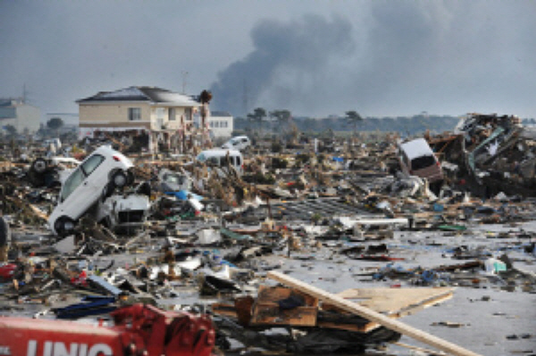
※ 도호쿠 대지진
2011년 3월 11일, 도호쿠 대지진이 발생 -> 후쿠시마 원자력 발전소 사고
막대한 재산 피해와 미흡한 정부의 대처로 다시 자민당이 집권

Slide 17
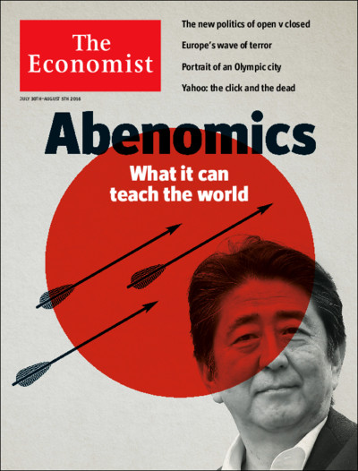
※ 아베 신조의 경제 정책
자민당의 아베 신조 총리는 아베노믹스로
경기 활성화를 꾀함
인위적 엔저로 경기 부양에 성공
단카이 세대의 은퇴와 저출산으로 취업률이
높아짐

Slide 18
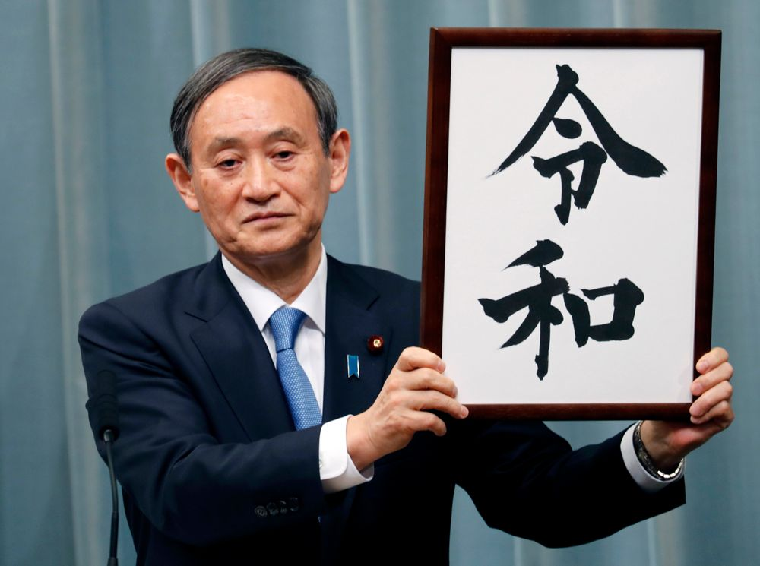
※ 레이와 시대
2016년 아키히토 천황은 생전
퇴위를 발표
2019년 4월 1일 레이와 연호를
발표
2019년 5월 1일 아키히토 천황이 퇴위하고 나루히토 천황이 즉위

Slide 19


※ 일본과 코로나
2019년 코로나19가 세계적인 유행
사회적 거리두기와 비대면 사회 전환으로 대면 업종이 큰 타격
2020년 도쿄올림픽이 1년 연기되어 2021년 개최
- 무관중 개최로 인해 큰 적자

Slide 20
※ 일본 정치와 경제 전망
불황 이후 시작된 일본의 우경화는 더욱 심해질 것으로 예상
코로나19로 인해 소비가 위축되어 경기 둔화
2021년 백신이 접종되는 만큼 의료 대책과 경기 활성화 정책이 필요

Slide 21
감사합니다.

Slide 22
※ 참고자료
일본 위키피디아 - 연합국 점령하 일본(https://ja.wikipedia.org/wiki/%E9%80%A3%E5%90%88%E5%9B%BD%E8%BB%8D%E5%8D%A0%E9%A0%98%E4%B8%8B%E3%81%AE%E6%97%A5%E6%9C%AC)
일본 위키피디아 - 일본근대사(https://ja.wikipedia.org/wiki/%E6%97%A5%E6%9C%AC%E8%BF%91%E4%BB%A3%E5%8F%B2#%E6%97%A5%E6%9C%AC%E5%9B%BD%E6%86%B2%E6%B3%95%E4%B8%8B)
유튜브
1. 일본의 마지막 쇼군은 미국인? 일본 최후의 막부, GHQ
(https://www.youtube.com/watch?v=biKMKZXUplU)
2. 일본 버블경제 총정리 : 도쿄를 팔면 미국 전체를 살 수 있다? 어른 제국이 그리워한 바로 그 시대
(https://www.youtube.com/watch?v=9sALK5MgQNE)

